Slide 1
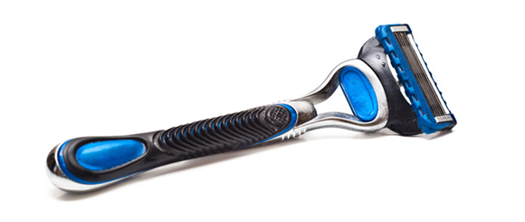
Productos multicomponentes
Retos.
La transferencia de calor y la compatibilidad de materiales son cuestiones críticas para los productos moldeados multicomponente, como maquinillas de afeitar o mangos de cepillos de dientes, debido a las diferencias en las propiedades térmicas de los materiales.
La estabilidad dimensional, incluido el control del alabeo, es el reto de varias aplicaciones nuevas para productos de consumo como el cuidado dental personal.
Soluciones.
Usando Moldex3D Flow/Pack/Cool/Warp/MCM para analizar la causa raíz de la contracción y el alabeo, y luego proporcionar más información sobre el diseño de piezas y moldes y la optimización de procesos.

